Slide 1
How to use image J and create/edit graph?

Slide 3
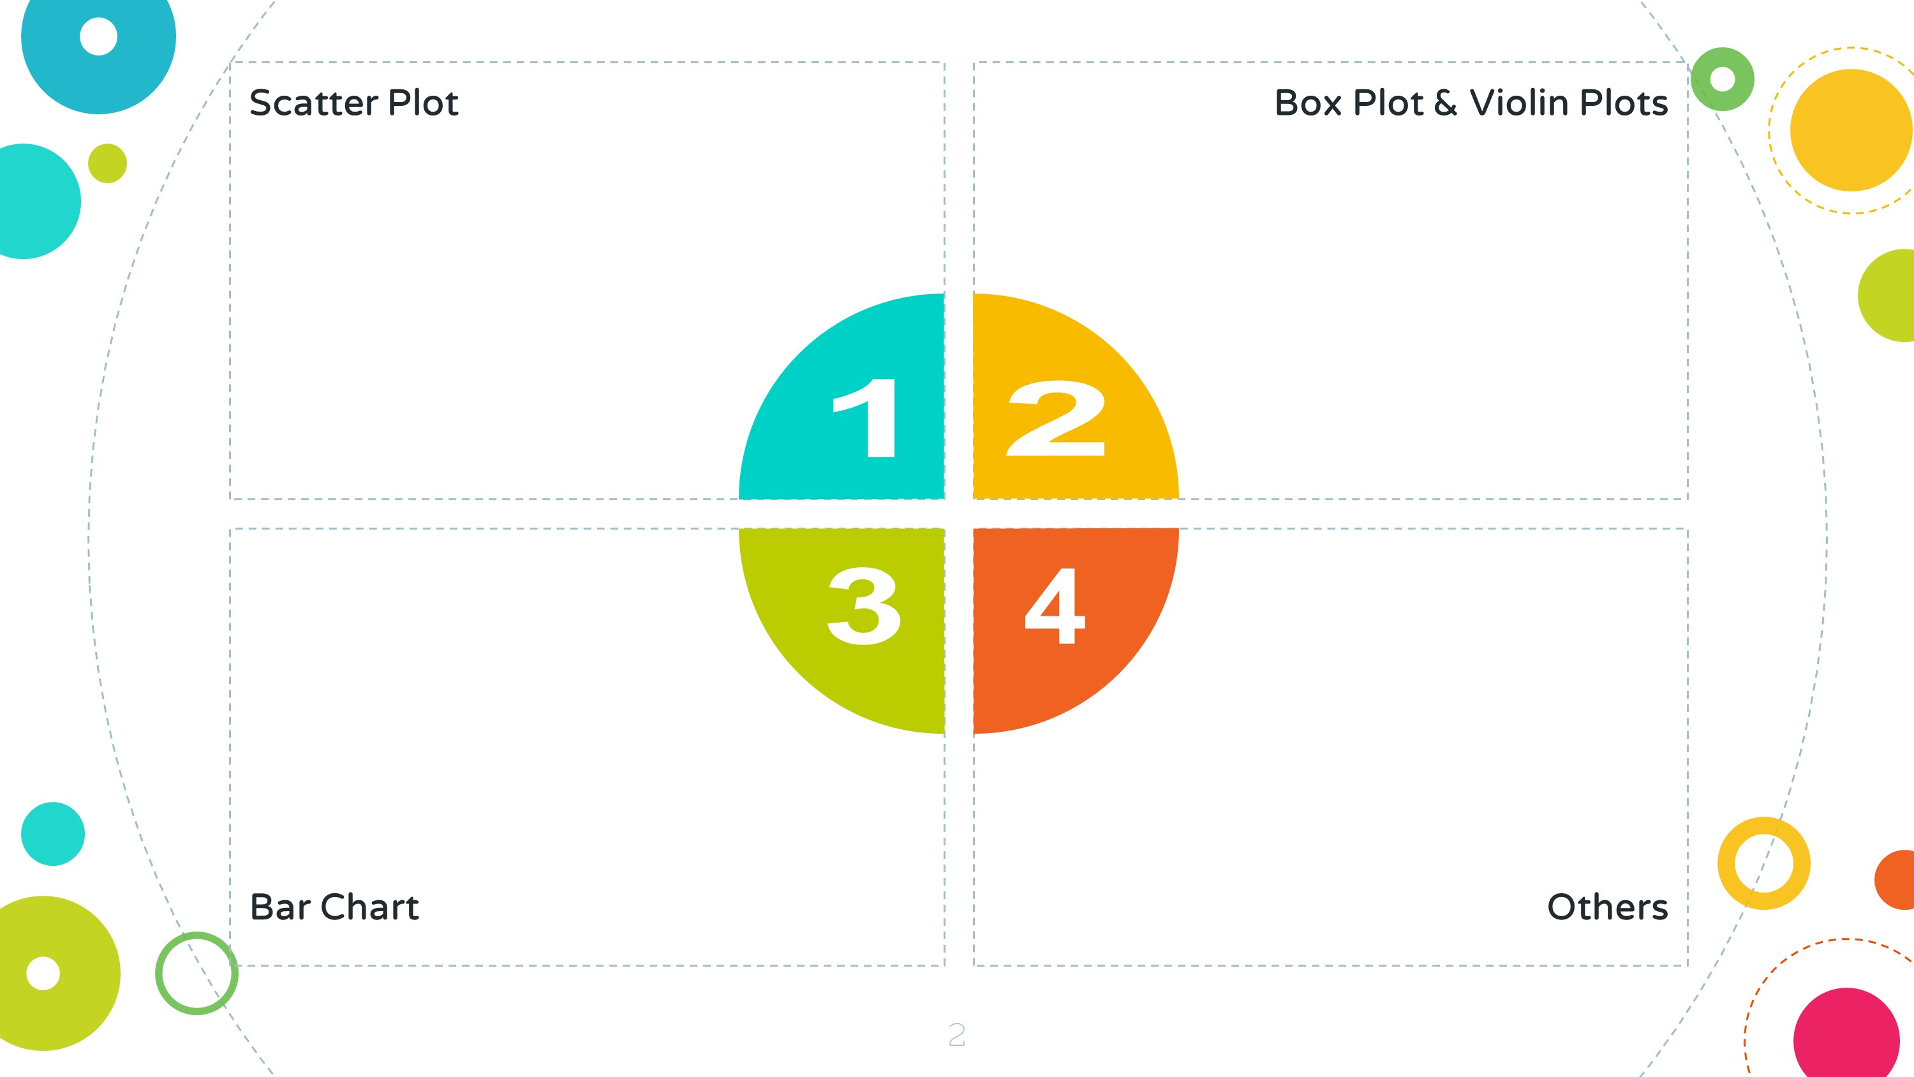

Slide 5
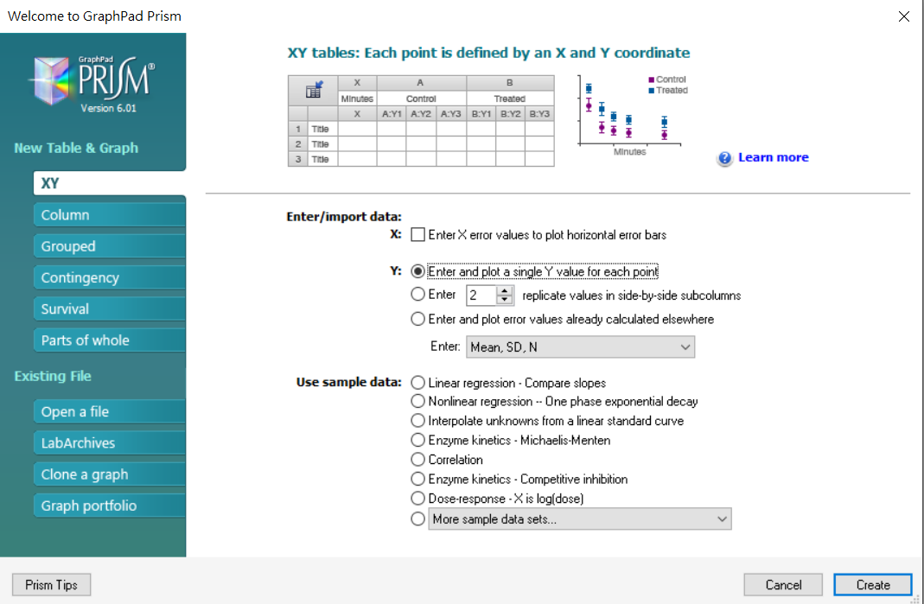

Slide 6
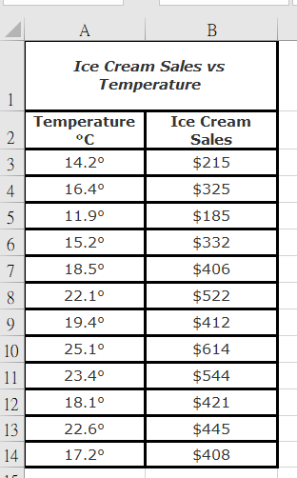

Slide 10
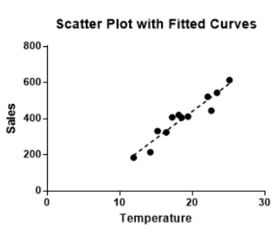

Slide 12
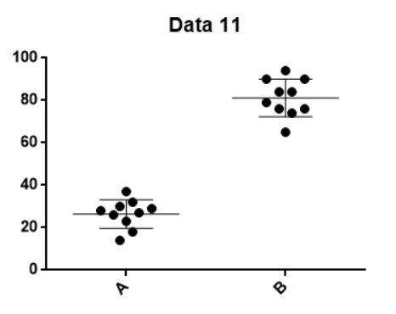

Slide 14
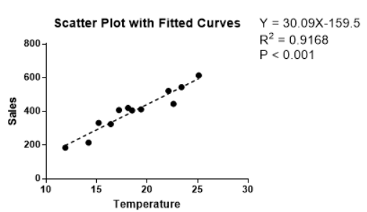
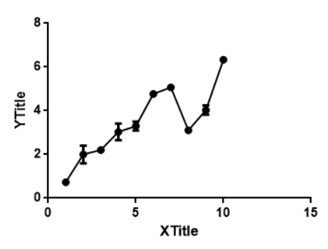
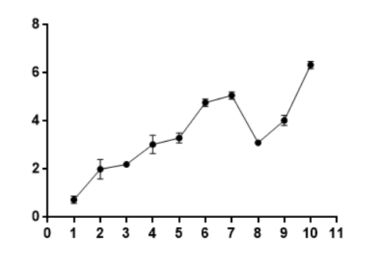

Slide 23
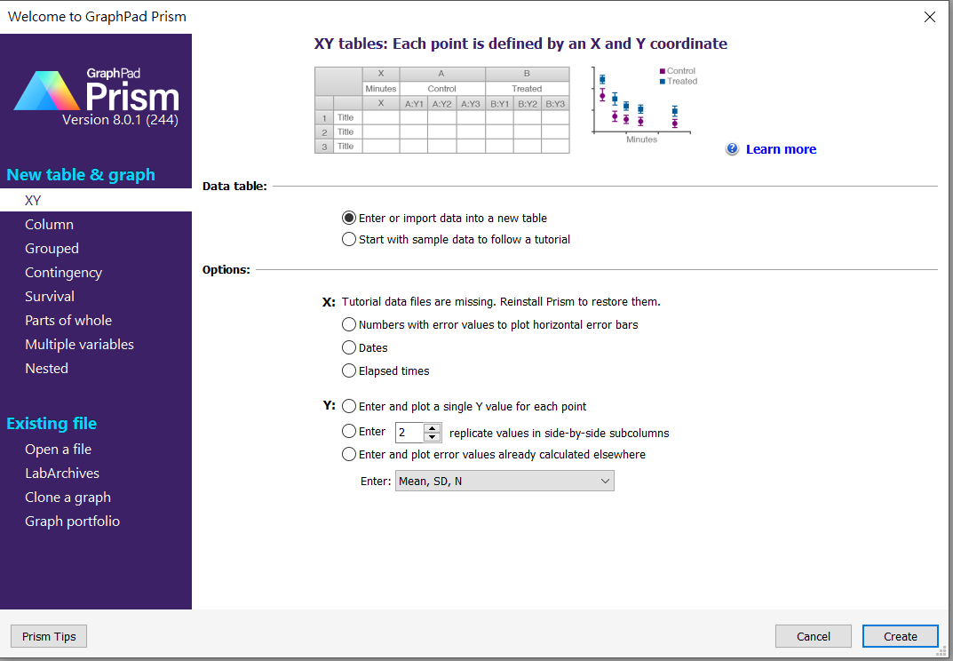

Slide 24
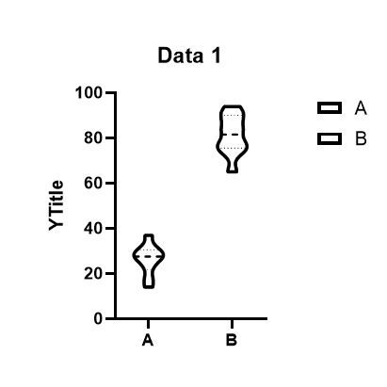

Slide 25
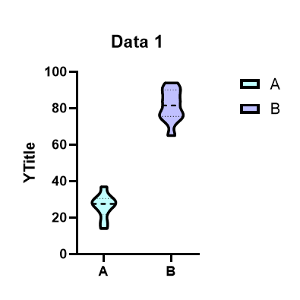

Slide 31
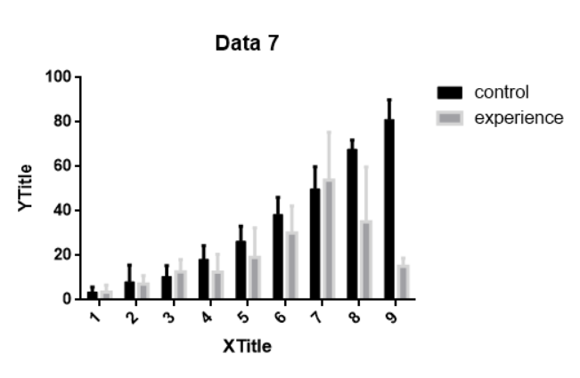

Slide 32
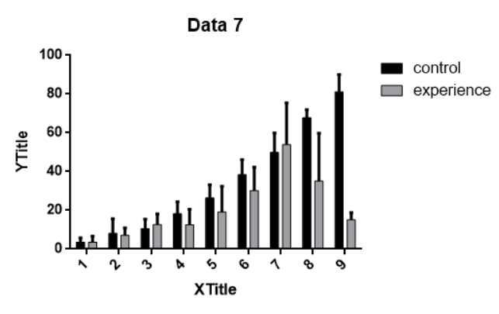

Slide 33
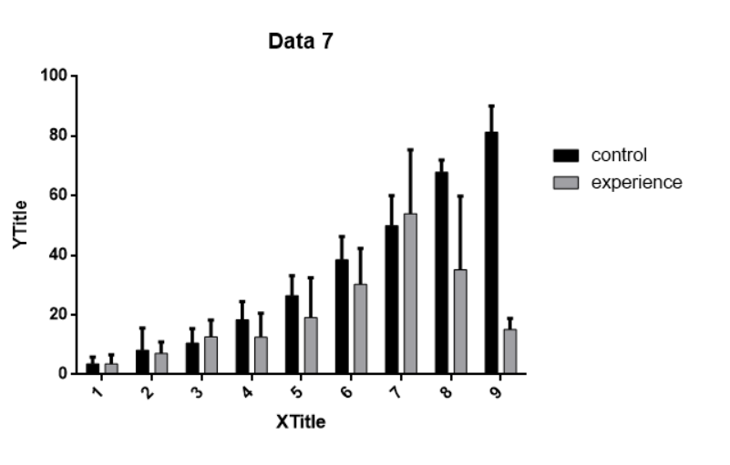

Slide 38
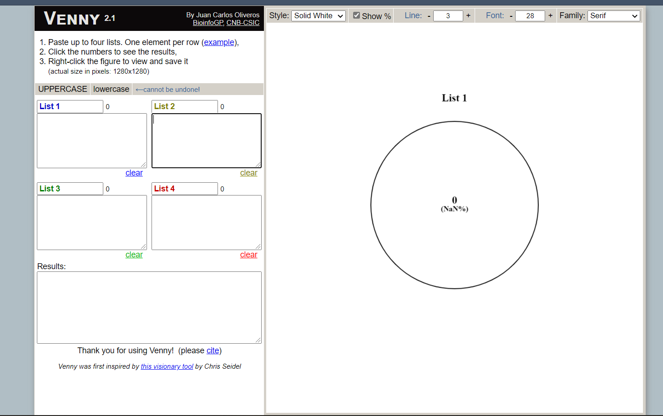
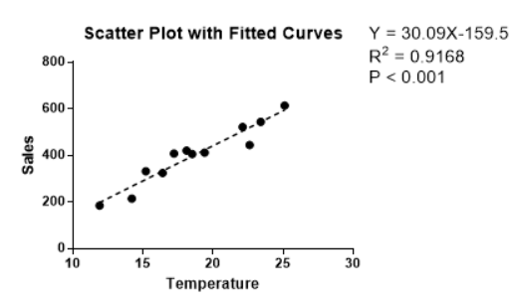

Slide 39
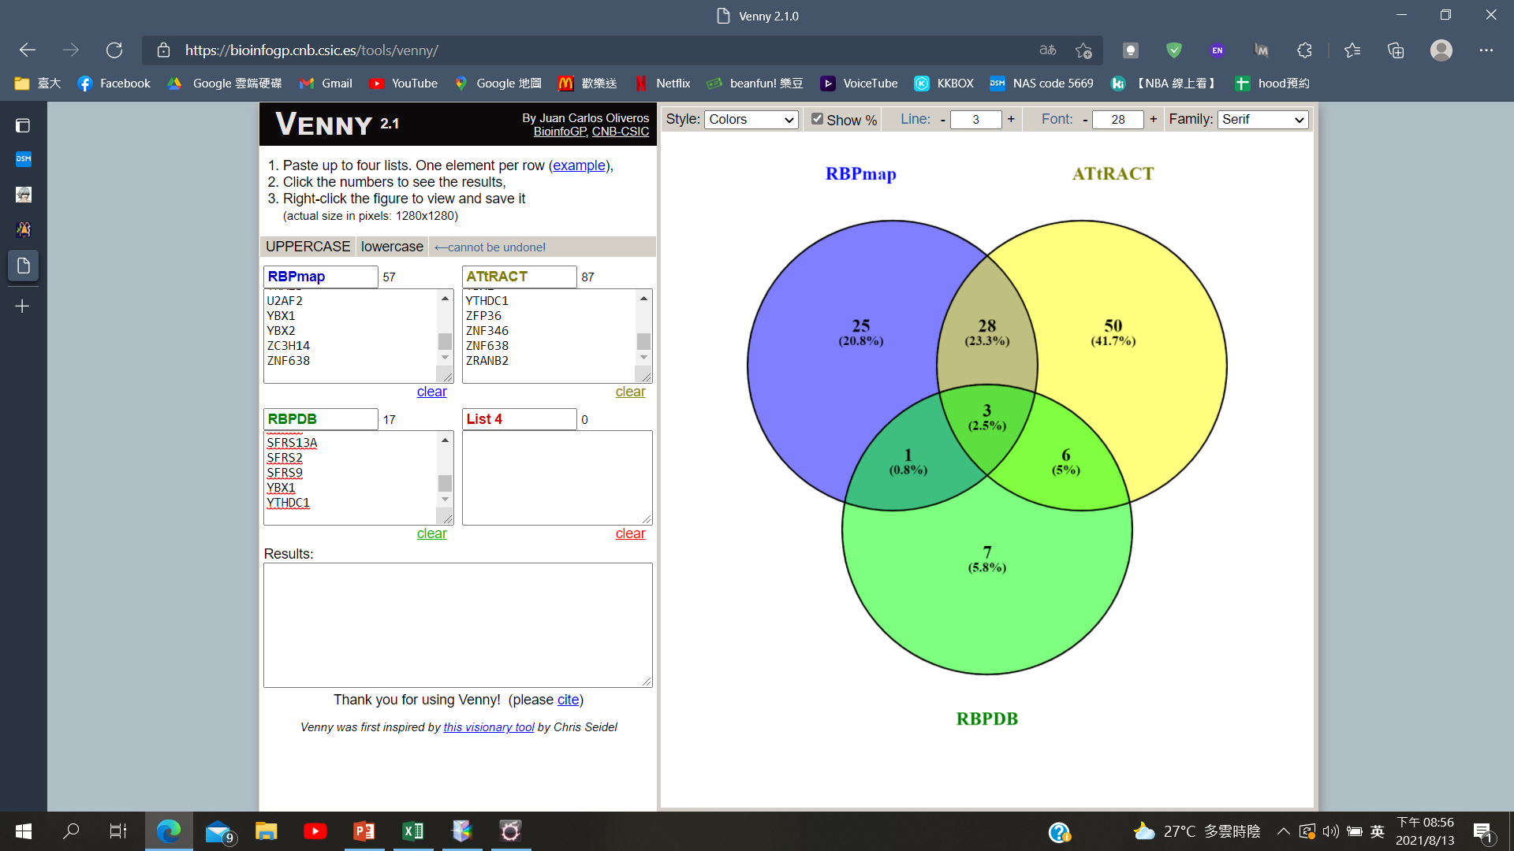

Slide 42
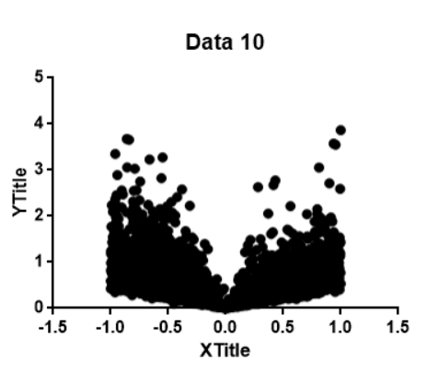

Slide 43
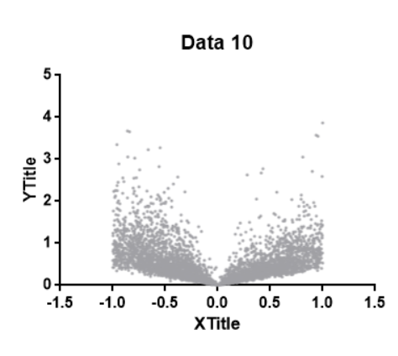

Slide 44
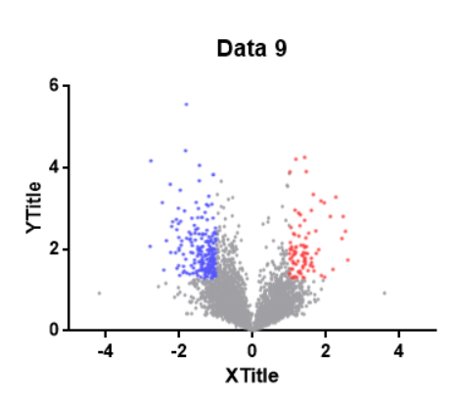
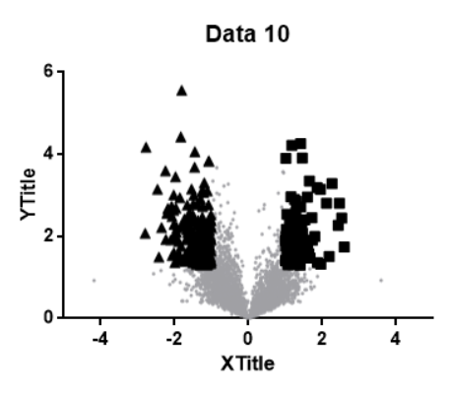

Slide 45
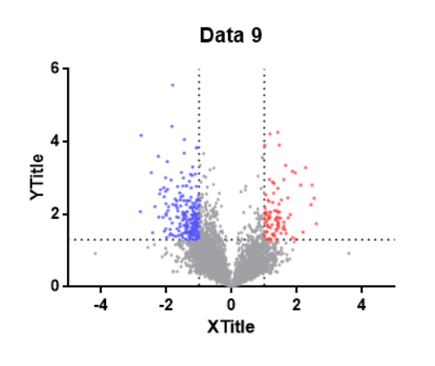

Slide 51
下列哪個圖表一定要用prism 8作圖?
Scatter plots
Volcano plots
Violin plots
以上Prism 6 都可以畫

Slide 52
關於prism作圖的敘述，下列何者錯誤?
圖片座標的大小間距都可以調整
圖片座標的Y軸可以左右移動
X軸如果作break axis時，無法選擇上下區比例
以上皆是
關於prism下列何者正確?
Error bar 的大小需要手動輸入調整
無法更改scatter plots上單一一點的顏色
Prism 無法進行基本統計分析
以上皆非

Slide 53
今天教學的Volcano plots 的X、Y軸分別為何?
X：P value Y：Fold change
X：Fold change Y： P value
X：-Log₁₀ P value Y：Log₂ fold change
X： Log₂ fold change Y： -Log₁₀ P value
如果今天阿賴想要作一張Violin plots(如下圖)，繪圖時要選擇何者種類?
XY
Column Prism
Group
Others

